Slide 1
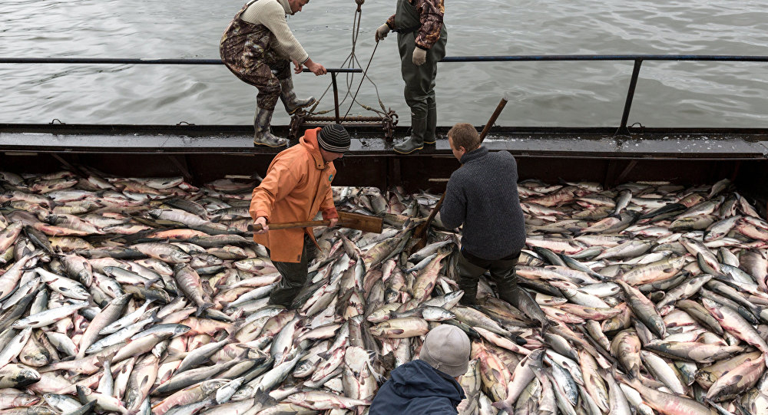
ПРИНЦИПЫ И МЕТОДЫ ПРОГНОЗИРОВАНИЯ УЛОВОВ
1. Краткосрочные прогнозы
2. Долгосрочные прогнозы

Slide 2

Под краткосрочным рыбопромысловым прогнозом понимается научно обоснованное предсказание участков и сроков образования промысловых скоплений, а также ряда характеристик этих скоплений, таких как плотность концентрации (улов на промысловое усилие), соотношение видов и размерно-весовых групп в скоплении на период от одних до нескольких суток.

Slide 3
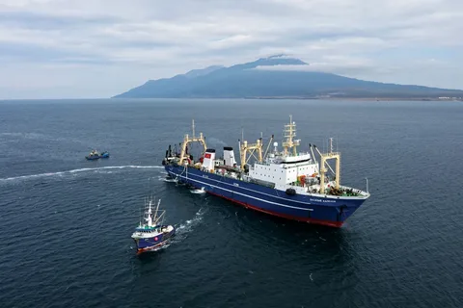
Учитывая основное назначение краткосрочного прогноза – обеспечить расстановку добывающих судов в районе промысла, оптимально отвечающую существующей промысловой обстановке, его минимальная заблаговременность должна определяться временем перехода судов до прогнозируемых участков.

Slide 4
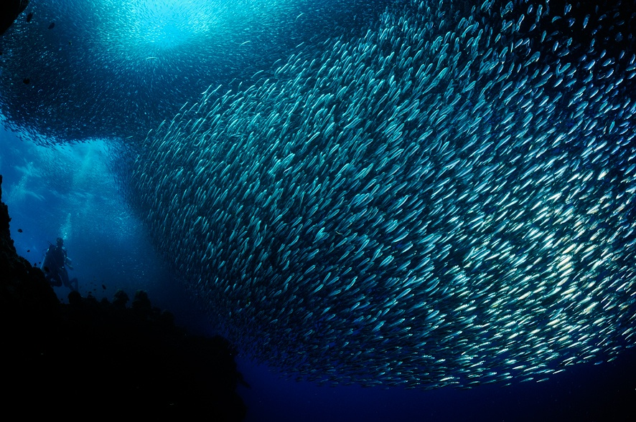
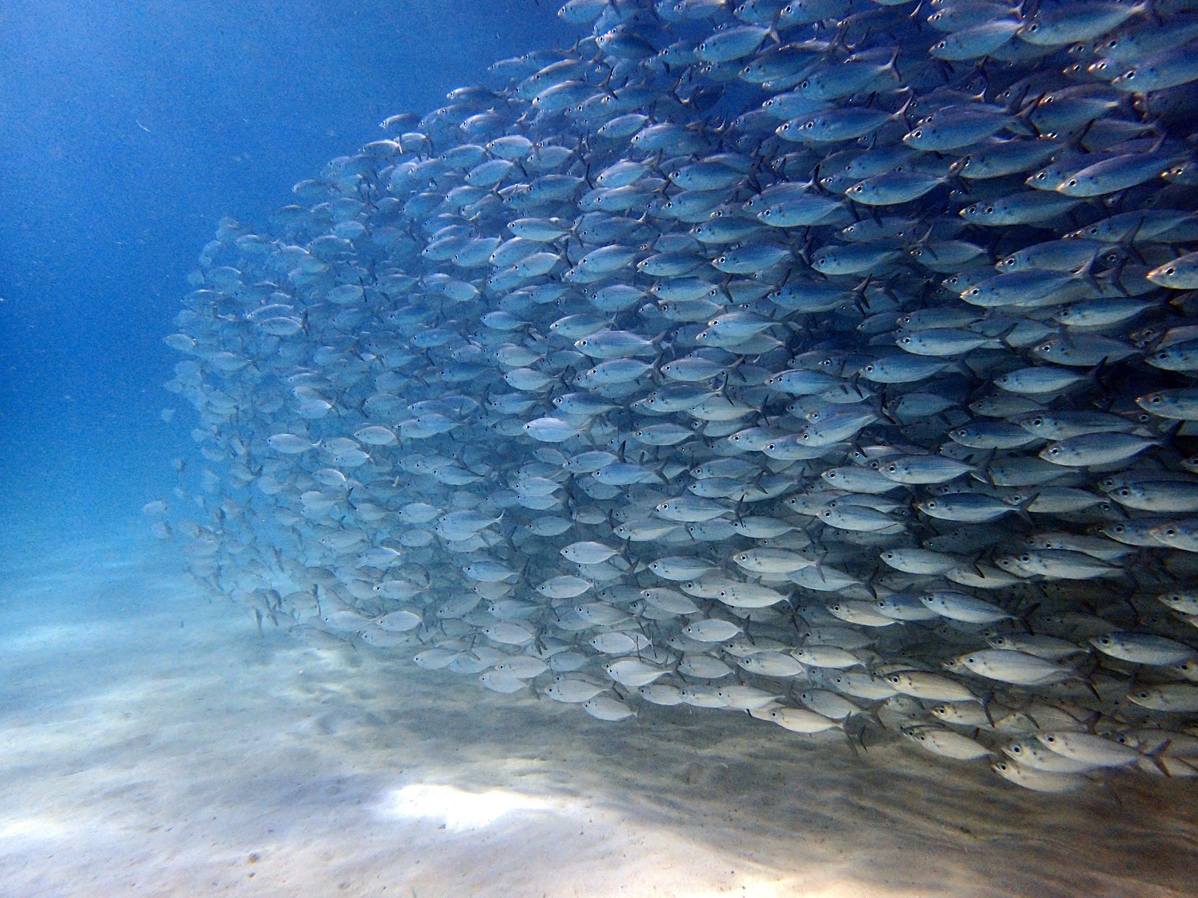
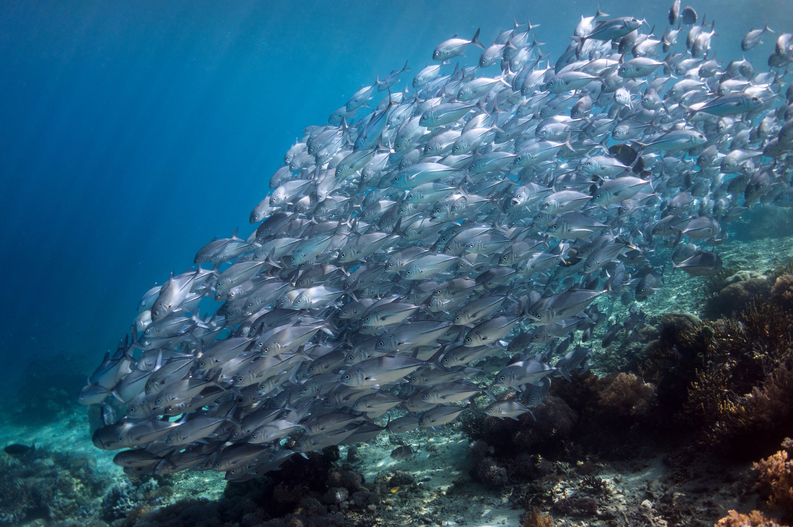
Прогнозированию в области краткосрочных рыбопромысловых прогнозов подлежит:
предварительный прогноз мест распределения скоплений (размеры скоплений и их ожидаемая плотность);
предсказание перемещений образовавшихся скоплений, а также время их рассредоточения (прогнозы моментов начала образования скоплений в районе и их окончательного распада);
фоновая съемка района (определенные поисковые маршруты-галсы).

Slide 5
В результате фоновой съемки определяют распределение температуры, солености, течений и участки с благоприятными для рыб температурами; районы, богатые кормовой базой; свалы глубин, места с выходом на поверхность глубинных вод, богатых биогенными веществами и т.д. В настоящее время большой практический интерес представляет информация по содержанию хлорофилла «а» в поверхностных водах. Исходные данные в режиме реального времени можно получать с помощью сканера цветности океана Sea WiFS (США), установленного на спутниках серии Orb View – 2.
Спутниковая информация обрабатывается и хранится в виде карт цветности.
Эти данные могут быть использованы в целях текущего и перспективного прогнозирования промысловой обстановки, для выявления высокопродуктивных районов и осуществления спутниковой поддержки промысловых экспедиций.

Slide 6
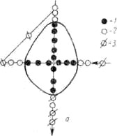
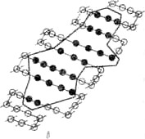
На каждом галсе непрерывно или через 1-2 мили измеряют температуру, через 3-5 миль определяют состав и биомассу планктона и выполняют траления. Иногда эти расстояния уменьшают в зависимости от конкретных условий поиска. При обнаружении промысловых скоплений их оконтуривают, ведут наблюдения за их перемещением, дают качественную и количественную оценку.
Для оконтуривания скопления его пересекают серией галсов, причем судно идет одним курсом до тех пор, пока приборы регистрируют рыбу или орудие лова улавливает ее.
Рис. – Оконтуривание скоплений: а – двумя поисковыми галсами; б – серией поисковых галсов; 1 – промысловый улов; 2 – непромысловый улов; 3 – улова нет

Slide 7
Все методы и приемы краткосрочного рыбопромыслового прогнозирования можно условно разделить на две неравные группы. Первую составляют методы, основывающиеся на анализе промысловой информации. Существо этих методов заключается в экстраполяции текущих показателей промысла в районе в предположении инерционности их хода в ближайшем будущем, а также в предположении наличия аналогов развития процессов в прошлом.
Принцип аналогий его суть состоит в том, что в массиве ретроспективной информации разыскиваются годы, сезоны, периоды с аналогичным наблюдаемому ходом прогнозируемой характеристики. Чаще всего «факт аналогичности» устанавливается качественным сравнением рядов.
Основной недостаток метода аналогов состоит в проблематичности самого понятия аналогии. При большом количестве факторов вероятность отыскания совершенно аналогичных случаев становится очень малой.

Slide 8
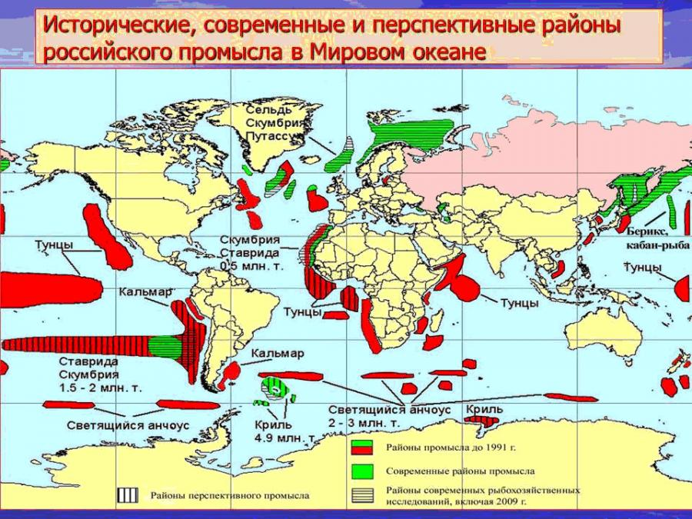
Содержание методов второй группы включает метеорологическую, океанологическую, биологическую и промысловую части. В каждом конкретном методе отдельные аспекты могут и не содержаться, но в любом случае наряду с промысловой частью в таких прогнозах должна быть хотя бы еще одна.

Slide 9
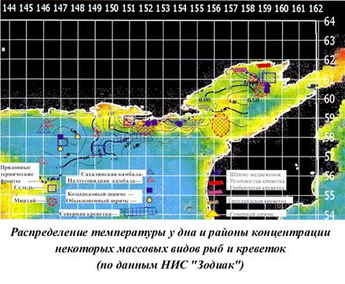
Комплексы краткосрочного прогноза океанологических процессов по прогностическим метеорологическим данным. Схема Р. Джеймса включает следующие этапы:
- определение начального состояния температурного поля верхнего слоя моря;
расчет адвекции за счет дрейфового течения и ее влияния на перенос или перестройку температурного поля;
расчет теплового баланса поверхности
океана по имеющимся метеоданным;
расчет процессов перемешивания
(ветровое и конвективное перемешивание);
- формулировка прогноза.

Slide 10
Долгосрочные прогнозы основываются на более или менее точном представлении о величине запаса в данном году и наиболее вероятном его изменении на прогнозируемый период. Рыбопромысловый прогноз включает в себя два основных этапа: оценку запаса и расчет той доли, которая может быть выловлена. Применительно к большинству промысловых популяций определяется допустимый размер вылова, превышение которого может привести к отрицательным последствиям. Для некоторых популяций высокой численности, когда размер вылова лимитируется не размерами запаса, а возможностями флота, основой для прогноза служит предполагаемая производительность промысла и ожидаемый уровень промысловых усилий. В целях упорядочения терминологии такие прогнозы следовало бы называть прогнозами возможного улова в отличие от прогнозов допустимого улова.

Slide 11
Методы, разработанные советскими ихтиологами в 20-30 годах базируются на учете молоди, связи урожайности поколений с условиями среды, на данных о величинах промыслового пополнения и остатка, росте и факторах, влияющих на его скорость, возрасте созревания производителей, их плодовитости и периодичности нереста, возрастном составе стада, величинах промысловой и естественной убыли и др. Достижением является создание целого методического направления – методов, известных как биостатистический учет состава пополнения, метод виртуальных (фактических) популяций, когортный (по поколениям) анализ. Общий для них принцип – восстановление численности поколений по величинам уловов и их возрастного состава.

Slide 12
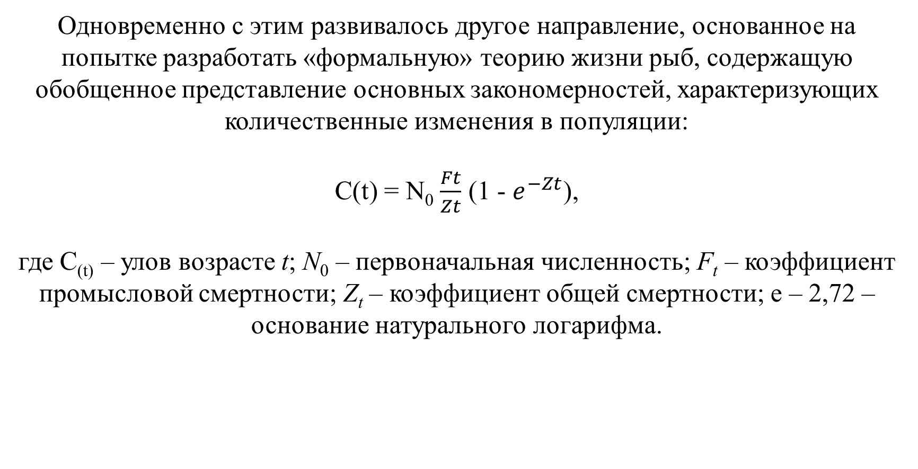
Одновременно с этим развивалось другое направление, основанное на попытке разработать «формальную» теорию жизни рыб, содержащую обобщенное представление основных закономерностей, характеризующих количественные изменения в популяции:
C(t) = N₀ $\frac{Ft}{Zt}$ (1 - $e^{−Zt}$),
где С_{(t)} – улов возрасте t; N₀ – первоначальная численность; F_{t} – коэффициент промысловой смертности; Z_{t} – коэффициент общей смертности; е – 2,72 – основание натурального логарифма.

Slide 13
Достоинством стандартизированных методов является удобство их формализации и связанная с ним оперативность получения необходимой информации, недостатком – опасность использования неверных предпосылок, ориентирующихся на одну из стандартных схем расчета, что может привести к выводам, далеким от конкретной ситуации. Применение эмпирических методов позволяет обеспечивать большую надежность полученных данных применительно к конкретному объекту, но теоретическое обобщение результатов при этом не всегда допустимо.

Slide 14
Применительно к отдельным условно изолированным популяциям среди оценочных методов, дающих численную характеристику запаса, наиболее популярен в настоящее время виртуально-популяционный анализ (VPA). В нем используется принцип восстановления промысловой части поколений по возрастному составу уловов, т.е. тот же принцип, на котором основан биостатистический метод расчета относительно величины запаса.
Введение в алгоритм расчетов коэффициентов естественной смертности, дифференцированных по возрастам, значительно повышают точность оценок, особенно, если коэффициент естественной смертности используется с учетом меняющегося по годам возрастного состава стада. Техника учета и методика оценки пополнения постоянно совершенствуются.

Slide 15
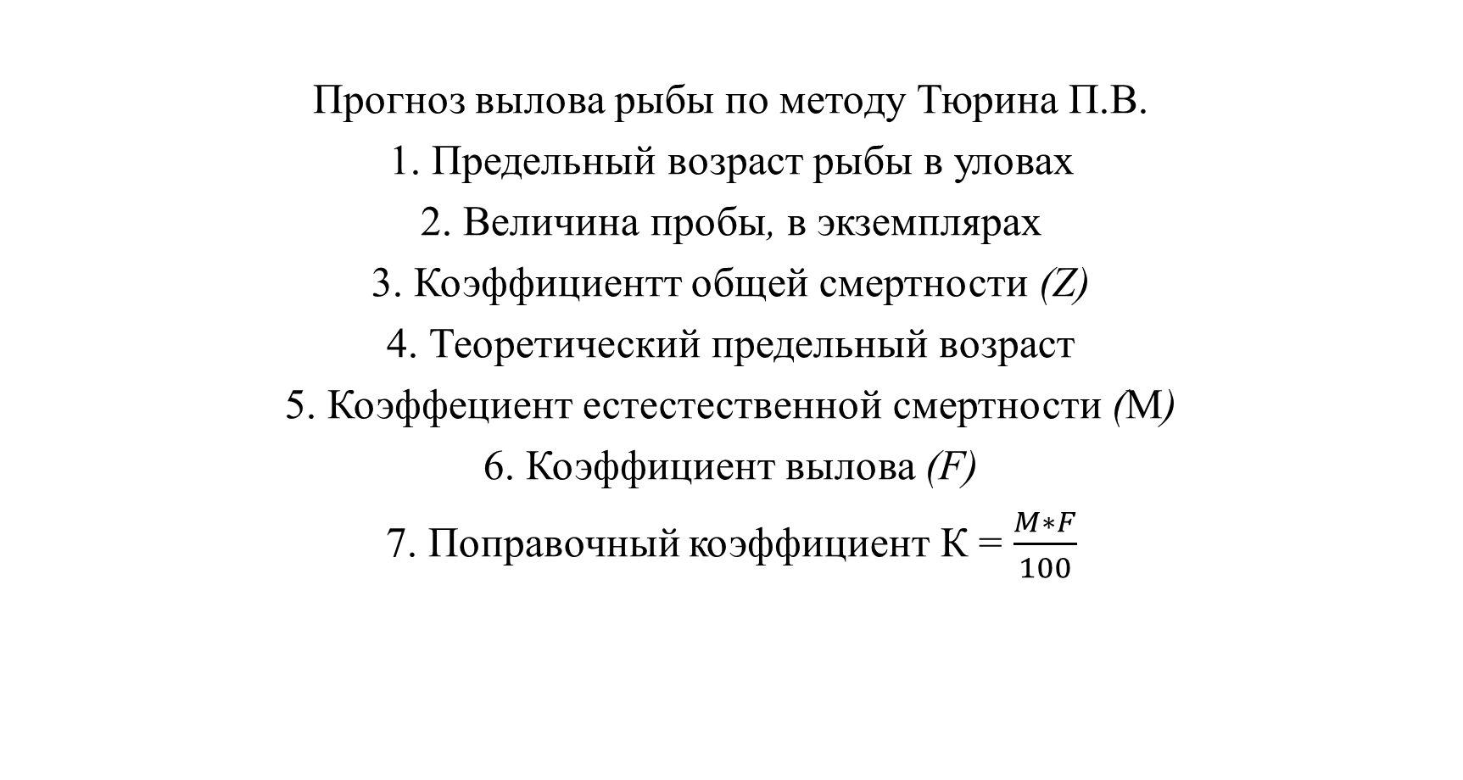
Прогноз вылова рыбы по методу Тюрина П.В.
1. Предельный возраст рыбы в уловах
2. Величина пробы, в экземплярах
3. Коэффициентт общей смертности (Z)
4. Теоретический предельный возраст
5. Коэффециент естестественной смертности (М)
6. Коэффициент вылова (F)
7. Поправочный коэффициент К = $\frac{M∗F}{100}$

Slide 16
8. Уточненный коэффициент естественной смертности М-∆К
9. Уточненный коэффициент вылова F+∆К
10. Годовой улов (фактический)
11. Промысловый запас текущего года
12. Остаток с учетом коэффициента естественной смертности и вылова
13. Пополнение (количество неполовозрелых рыб в пробе)
14. Промысловый запас на будущий год (остаток + пополнение)
15. Прогнозируемый улов, принимается равным уточненному
коэффициенту естественной смертности

Slide 17
Таблица 1 – Годовой вылов поколений разных лет рождения, млн. шт.
Год промысла | Год рождения |  |  |  |  |  |  |  | Суммарный улов, млн. шт. | Промысловый запас, млн. шт.
 | 1961 | 1960 | 1959 | 1958 | 1957 | 1956 | 1955 | 1954
1959 |  |  |  |  |  | (15) 20 | 55 | 35 | 110 | 257
1960 |  |  |  |  | (12) 18 | 66 | 36 |  | 120 | 303
1961 |  |  |  | (18) 30 | (54) 75 | 45 |  |  | 150 | 353
1962 |  |  | (14) 27 | (64) 90 | 63 |  |  |  | 180 | 400
1963 |  | (19,5) 40 | (65) 110 | 50 |  |  |  |  | 200 | (?)
1964 | (16) 40 | (60,5) 100 | 60 |  |  |  |  |  | 200 | (??)
Пром. остаток на 1965 г. | (??) | (?)
Промысловая численность поколений | 250 | 205 | 197 | 170 | 156 | 131

Slide 18
Таблица 2 – Промысловая численность поколений разных годов
рождения по уловам сеголетков
Показатели |  |  | Год рождения поколения
 | 1956 | 1957 | 1958 | 1959 | 1960 | 1961 | 1962
Число сеголетков на 1 ч траления | 20 | 32 | 52 | 62 | 83 | 134 | 90
Промысловая численность поколения, млн. экз. | 131 | 156 | 170 | 197 | 205 | 250 | ?

Slide 19
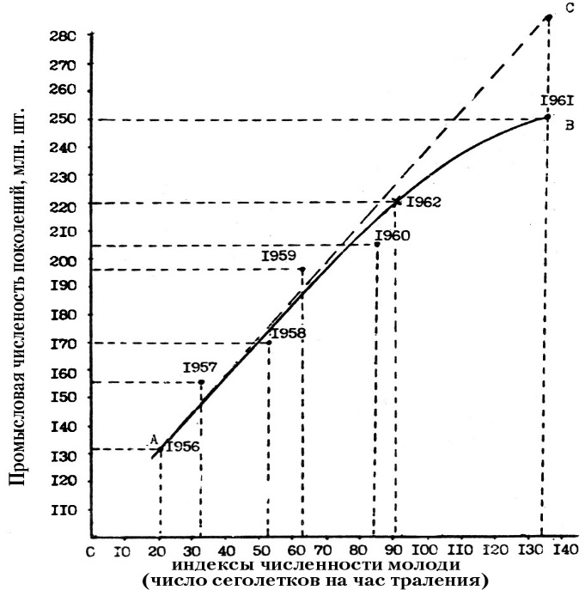
Рис. 2 – Связь индексов численности молоди с промысловой
численностью поколений (цифры у точек – годы рождения поколения)

